Slide 1

Código Vegano
Presentacion de catedra 1
Integrantes:
Brian ledezma
Jeremy Bastias
Marcelo Lam
Diego Breton
Victor

Slide 2
Cargos del equipo
01
03
Jeremy Bastias
Marcelo Lam
02
04
Brian ledesma
Diego Breton
Víctor Caicedo
Líder
Asignador de tareas
Desarrollador
Encargado de la bitácora
Desarrollador
Desarrollador
Encargado de búsqueda y corrección de bugs de software
Encargado y supervisor de material audiovisual
Desarrollador
05
Desarrollador
Encargado de testeo

Slide 3
Nuestra Propuesta de Proyecto
Comparacion de caracteristicas de estas piezas computacionales para una correcta optimizacion y compatibilidad entre estas
Una aplicación para smartphones que permite la proyección en realidad aumentada de piezas para armado de computadora en 3 dimensiones

Slide 4
Fortalezas y debilidades del equipo
Conocimiento adquirido de programación
Motivación disposición e ilusión
d
Impuntualidad y inexperiencia

Slide 5




Formas de trabajo

Slide 6
Requerimientos funcionales
BRANDING
POSITIONING
se muestra un botón “XXXX” (con texto por definir) el cual llevará al submenú de partes a escoger
El menú de partes desplegará al usuario los componentes principales del pc
la aplicación deberá mostrar la versión actual, Se podrá ir a las opciones de la aplicación

Slide 7
Requerimientos no funcionales
El software debe ser realizado de la manera más sencilla pero eficaz posible, para que futuras posibles actualizaciones se implemente sin complicaciones
El sistema debe ofrecer una interfaz gráfica amigable y simple para el usuario
El sistema debe ser fácil y sencillo de comprender, para que cualquiera sea capaz de navegar y usar sus funciones sin mayores dificultades

Slide 8
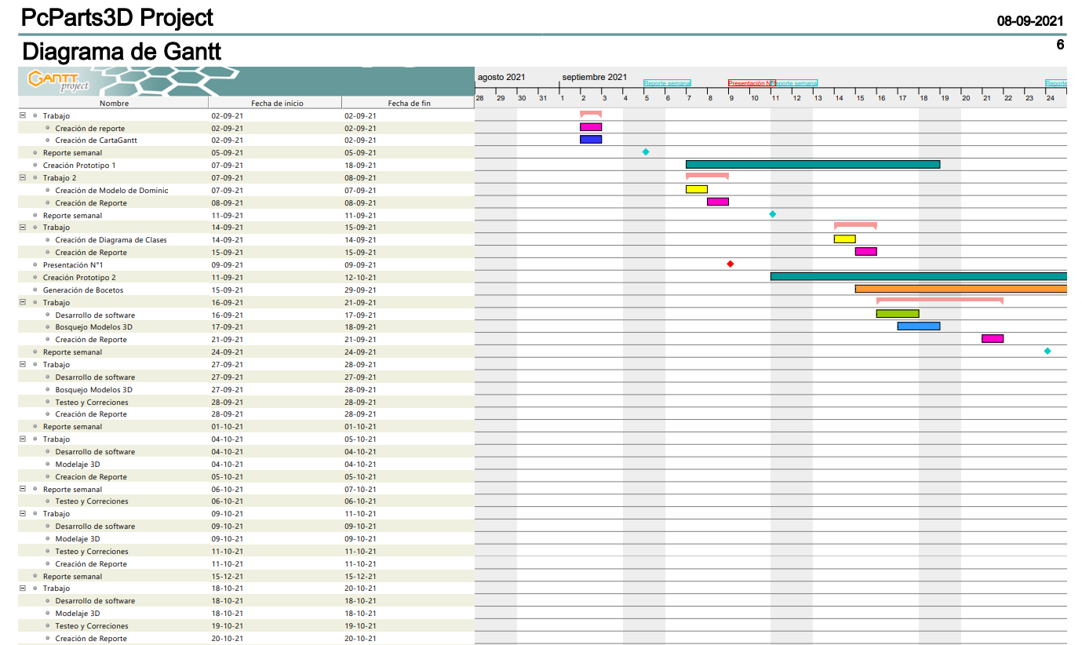
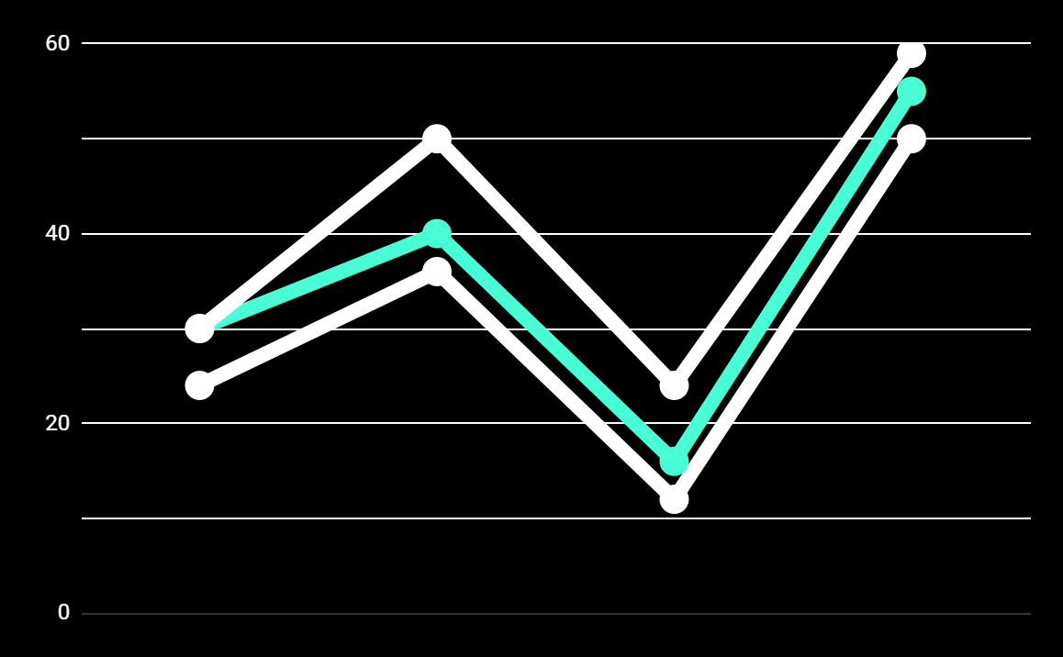
PREDICTED RESULTS
CONVERSIONS NEXT YEAR
+20%
MONTHLY VISITS
+33%
CONVERSION RATE
+40%
ANNUAL ORDERS

Slide 9
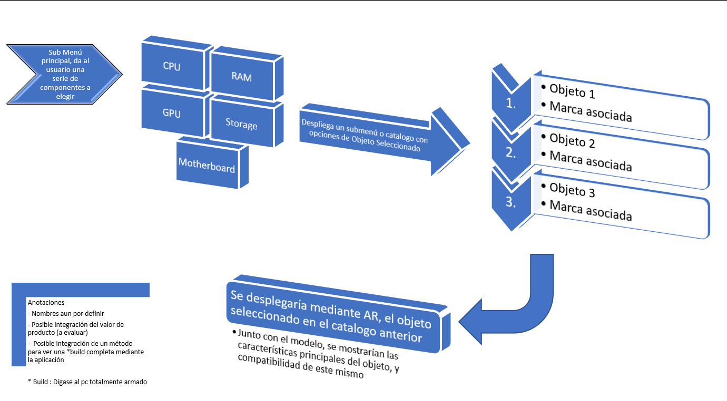
Encargado de testeo

Slide 10
Gracias por su atencion
Tienen alguna pregunta?
addyouremail@freepik.com
+569 69696969
www.CodigoVegano.cl

